Slide 1
এই স্লাইডটি সন্মানিত শিক্ষকবৃন্দের জন্য
স্লাইডটি হাইড করে রাখা হয়েছে। F-5 চেপে শুরু করলে
হাইড স্লাইডগুলো দেখা যাবে না। এই পাঠটি শ্রেনিকক্ষে উপস্থাপনের সময় প্রয়োজনীয় পরামর্শ প্রতিটি স্লাইডের নীচে নোট আকারে সংযোজন করা হয়েছে। শ্রেণিতে কনটেন্টটি দ্বারা পাঠ উপস্থাপনের পূর্বে পাঠ্য বইয়ের নির্ধারিত পাঠের সাথে মিলিয়ে নিতে এবং কাজের/সমস্যার সমাধান শ্রেণিতে উপস্থাপনের আগে তৈরি করে নিতে সবিনয় অনুরোধ করা হল।

Slide 2
স্বাগতম

Slide 3
পাঠ পরিচিতি
শ্রেণি- নবম
অধ্যায়-প্রথম
বিষয়: জীববিজ্ঞান
সময়ঃ ৪0মিঃ
তারিখঃ১৬/১০/২০১৯ইং
শিক্ষক পরিচিতি
মোঃ সাইফুল ইসলাম সাইফ
সহকারি শিক্ষক (গণিত)
সারমারা নাছির উদ্দিন উচ্চ বিদ্যালয়
বকশীগঞ্জ, জামালপুর
মোবাইলঃ ০১৭২২-৭০৩৭২৭
ইমেইলঃ saifulislambtt16@gmail.com

Slide 4
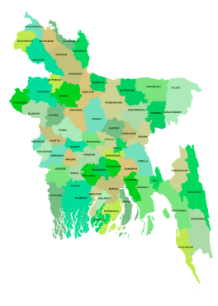
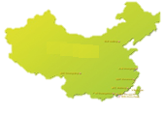
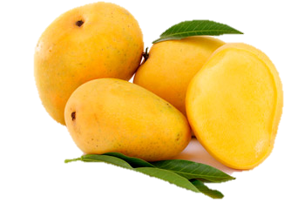
‘আম খাব’ এখানে কয়টি পদ?
নিচের চিত্রটিতে কোন কোন দেশের ছেলেদের দেখতে পাচ্ছ ?
দুইটি পদ নিয়ে আন্তর্জাতিক নামকরণ পদ্বতিকে কী বলে?
ওরা সবাই যা বলেছে তার অর্থ কী?
বাংলাদেশ
ইন্দোনেশিয়া
চাইনা
আম খাব
মাকান ম্যাংগা
অচি মাংগো
আম খাব।
দুইটি পদ

Slide 5
দ্বিপদ নামকরণ

Slide 6
শিখনফল
এই পাঠ শেষে শিক্ষার্থীরা-
১। দ্বিপদ নামকরণ কী বলতে পারবে।
২। গুরুত্বপূর্ণ কিছু প্রাণির দ্বিপদ নামকরণ বা বৈজ্ঞানিক নাম বলতে পারবে ।
৩। দ্বিপদ নামকরণ পদ্ধতি ব্যাখ্যা করতে পারবে।

Slide 7
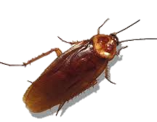
এটি কী?
তেলাপোকা
এর গন অংশের নাম কী?
Periplanata
এর প্রজাতি অংশের নাম কী?
americana
তাহলে এর দ্বিপদ নামকরণ বা বৈজ্ঞানিক নাম কী হবে?
+
Periplanata americana
তাহলে দ্বিপদ নামকরণ বা বৈজ্ঞানিক নামকরণ কাকে বলব?

Slide 8
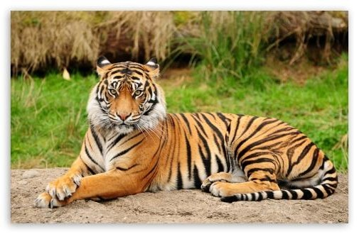
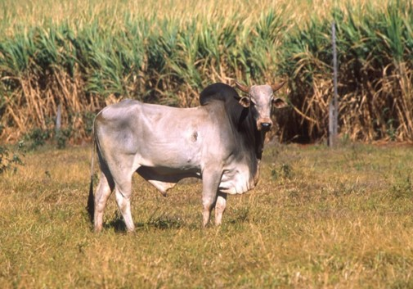
এর গন অংশের নাম?
Panthera
প্রজাতি অংশের নাম?
tigris
তাহলে এর বৈজ্ঞানিক নাম কী?
এর গন অংশের নাম?
Bos
প্রজাতি অংশের নাম?
indicus
তাহলে এর বৈজ্ঞানিক নাম কী?

Slide 9
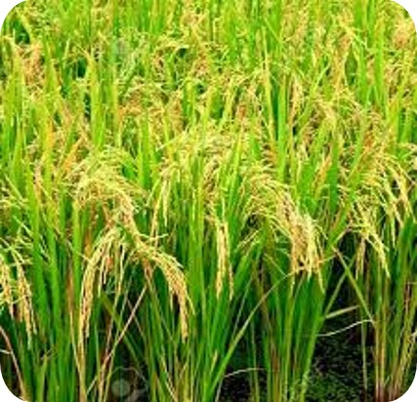
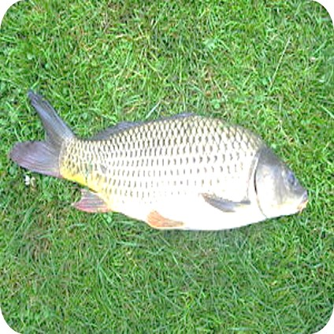
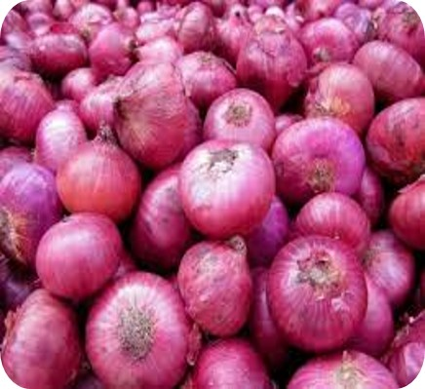
Mangifera indica
Oryza sativa
Allium cepa
Labeo rohita

Slide 10
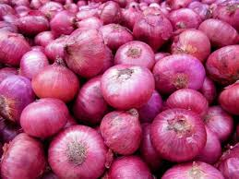
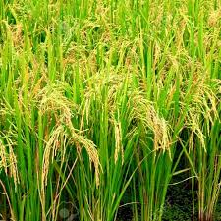
আবার চেষ্টা কর।
আবার চেষ্টা কর।
আবার চেষ্টা কর।
আবার চেষ্টা কর।
আবার চেষ্টা কর।
আবার চেষ্টা কর।
প্রাপ্ত নাম্বার ফর্দ
ক
Bos indicus
গ
Allium cepa
‘খ’ গ্রুপ
খ
Labeo rohita
১০
১০
ঘ
Oryza sativa
ক
Allium cepa
খ
Bos indicus
গ
Labeo rohita
মোট
১০
২০
ঘ
Oryza sativa
উত্তর সঠিক হয়েছে
উত্তর সঠিক হয়েছে

Slide 11
একক কাজ
তোমার বইয়ের যে কোন ৩ টি জীবের বৈজ্ঞানিক নাম লিখ।

Slide 12
জোড়ায় কাজ
তোমার বইয়ের যে কোন ৫টি জীবের বৈজ্ঞানিক নাম লিখ ।

Slide 13
মূল্যায়নঃ
মানুষের এর বৈজ্ঞানিক নাম কী?
Homo sapiens
বৈজ্ঞানিক নামকরণে কোন বৈশিষ্ট্য দেখতে পাচ্ছ কী?
বৈজ্ঞানিক নামকরণের কয়টি অংশ?
দুইটি অংশ
অংশগুলোর নাম কী কী ?
গণ ও প্রজাতি
লিখাগুলোর ধরণ কেমন? ৯০ ডিগ্রী খাড়া নাকি ডানদিকে একটু বাঁকা?
ডানদিকে একটু বাঁকা
এটি Italic স্টাইল
এটি (বর্ণ ও সংখ্যাটি) দ্বারা কি বুঝানো হচ্ছে?
প্রকাশ সাল
বৈজ্ঞানিক নামকরণে কী কী বৈশিষ্ট্য রয়েছে ?

Slide 14
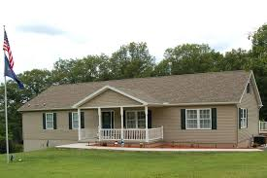
বাড়ির কাজ
তোমার বইয়ের ১০টি জীবের বৈজ্ঞানিক নাম লিখে আসবে ।

Slide 15
ধন্যবাদ

Slide 16
গুরুত্বপুর্ণ শব্দ :
ICBN-International Code of Botanical Nomenclature.
ICZN-International Code of Zoological Nomenclature.
দ্বিপদ নাম

Slide 17
কৃতজ্ঞতা স্বীকার
শিক্ষা মন্ত্রণালয়, মাউশি, এনসিটিবি ও এটুআই-এর সংশ্লিষ্ট কর্মকর্তাবৃন্দ

